Slide 1
빅데이터 플랫폼 테스트
평 가 작 업 지 시 서
2001020908_24v3
📌 제출 방법 : 학사시스템 능력 평가 게시판 및 GitHub Repository → 본인 Branch Push
이름 : 김나현
수행날짜 : 2026-09-11
Branch 이름 (영문) : kimnahyeon
📂 업로드 파일 17_빅데이터플랫폼테스트_성함.pptx 포함 zip파일
🔗 Repository https://github.com/seokssaem/bigdata-2026.git

Slide 2
1. 소프트웨어 테스트를 수행하는 근본적인 목적을 설명할 수 있다.
소프트웨어 테스트의 목적은 프로그램이 요구사항대로 동작하는지 확인하고, 결함을 조기에 발견하여 소프트웨어의 품질과 신뢰성을 높이는 것이다. 테스트는 결함이 전혀 없음을 증명하는 것이 아니라, 숨어 있는 결함을 발견하고 장애 위험을 줄이는 과정이다.
2. 단위 테스트와 통합 테스트의 개념 차이를 구분하여 설명할 수 있다.
단위 테스트는 함수, 클래스, 모듈처럼 개별 구성요소가 정상적으로 동작하는지 독립적으로 검증하는 테스트이다.
통합 테스트는 여러 구성요소를 연결한 후 구성요소 사이의 인터페이스와 데이터 흐름이 정상적인지 검증하는 테스트이다.
3. 성능 테스트가 무엇을 확인하기 위한 테스트인지 설명할 수 있다.
성능 테스트는 일정한 사용자 수나 요청량이 발생했을 때 시스템의 응답속도, 처리량, 자원 사용량, 안정성 등이 기준을 만족하는지 확인하는 테스트이다. 이를 통해 병목 구간을 발견하고 시스템이 실제 운영 환경의 부하를 견딜 수 있는지 검증한다.

Slide 3
4. Python 테스트 코드 작성에 사용하는 대표 프레임워크 이름을 말할 수 있다.
Python의 대표적인 테스트 프레임워크로는 pytest와 기본 내장 모듈인 unittest가 있다. 일반적으로 간결한 문법과 다양한 플러그인을 지원하는 pytest가 많이 사용된다.
5. FastAPI 엔드 포인트를 서버 구동 없이 테스트하는 방법(도구)을 말할 수 있다.
FastAPI가 제공하는 TestClient를 사용한다. 실제 서버를 별도로 실행하지 않고도 GET, POST 등의 HTTP 요청을 보내 엔드포인트의 응답을 검사할 수 있다.
6. 요청 성공/리소스 없음에 해당하는 HTTP 상태 코드를 각각 말할 수 있다.
요청 성공: 200 OK
리소스 없음: 404 Not Found
7. 테스트 케이스에 반드시 포함되어야 하는 3가지 구성요소를 말할 수 있다.
입력값 및 테스트 조건: 테스트에 사용할 데이터와 사전 조건
실행 절차: 어떤 기능을 어떤 순서로 실행할 것인지
기대 결과: 실행 후 나와야 하는 정상적인 결과

Slide 4
8. 결함보고서에 포함되어야 할 항목 3가지 이상 말할 수 있다.
결함 제목과 결함 내용
결함 발생 환경
결함 재현 절차
기대 결과와 실제 결과
결함 심각도 및 우선순위
9. CI(지속적 통합)의 개념을 설명할 수 있다.
CI는 개발자가 변경한 코드를 공동 저장소에 자주 통합하고, 빌드와 테스트를 자동으로 실행하는 개발 방식이다. 이를 통해 코드 충돌과 결함을 조기에 발견하고 소프트웨어의 품질을 지속적으로 유지할 수 있다.
10. 블랙박스 테스트가 무엇인지 설명할 수 있다.
블랙박스 테스트는 프로그램의 내부 코드나 구현 구조를 확인하지 않고, 요구사항을 기준으로 입력에 대해 올바른 출력이 나오는지 검증하는 테스트이다. 대표적인 기법에는 동등 분할, 경계값 분석, 결정 테이블 등이 있다.

Slide 5
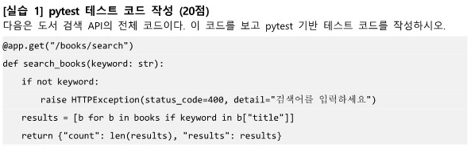
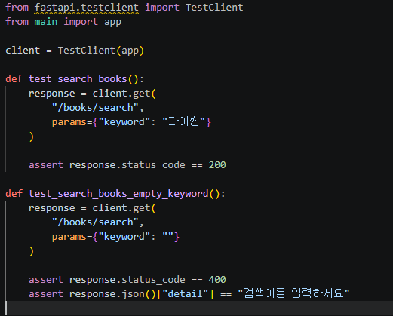

Slide 6

항목 | 작성 내용
결함 ID | BUG-home-library-001
결함 제목 | 동일 ISBN 도서 재등록 시 409가 아닌 500 오류 발생
재현 절차(3단계 이상) | ① 도서 등록 API를 실행한다. ② 이미 등록된 ISBN을 입력한다. ③ 도서 등록 요청을 전송한다. ④ 응답 상태 코드와 오류 메시지를 확인한다.
기대 결과 | HTTP 상태 코드 409 Conflict와 함께 "이미 등록된 ISBN입니다" 메시지가 반환되어야 한다.
실제 결과 | HTTP 상태 코드 500 Internal Server Error와 함께 "서버 오류" 메시지가 반환된다.
심각도(상/중/하) | 중
우선순위(상/중/하) | 상

Slide 7

 | 구분 | 입력값 | 기대 결과 | 실제 결과 | Pass/Fail
1 | 정상값 | Abcd12345 (9자) | 회원가입 성공 | 회원가입 성공 | Pass
2 | 경계값 | Abcd1234 (8자) | 회원가입 성공 | 회원가입 성공 | Pass
3 | 예외값 | Abcd123 (7자) | 회원가입 실패 및 "비밀번호는 8자 이상이어야 합니다" 메시지 반환 | 회원가입 실패 및 해당 오류 메시지 반환 | Pass

